Slide 1
Nimm mich … mit!
Webtechnologien WS 13/14
Katharina Imhof, Michael Gehring,
Sven Weiser 17.01.2014 | Konstanz

Slide 2
Gliederung
Thema und Motivation
Technologien
Live Demo
Spezifische Snippets/ Performance
Fazit

Slide 3
Thema und Motivation
Erstellung einer Webseite für Mitfahrgelegenheiten mit verschiedenen Auflagen
Zusätzlich die Möglichkeit eines Facebook Logins
Unsere Motivation:
Erstellung einer akkuraten und ansehnlichen Webseite mit Wesentlichen Inhalten
Stabile und perfomante Lauffähigkeit
Erlernung neuer und aktueller Technologien in der Webbranche

Slide 4
Technologien
Play-Framework
MongoDB
Java
Bootstrap (Skalierbarkeit)
Html/Css (Optisches)
JavaScript
Scala
Ajax (asynchrone Datenübertragung)
JQuery

Slide 5
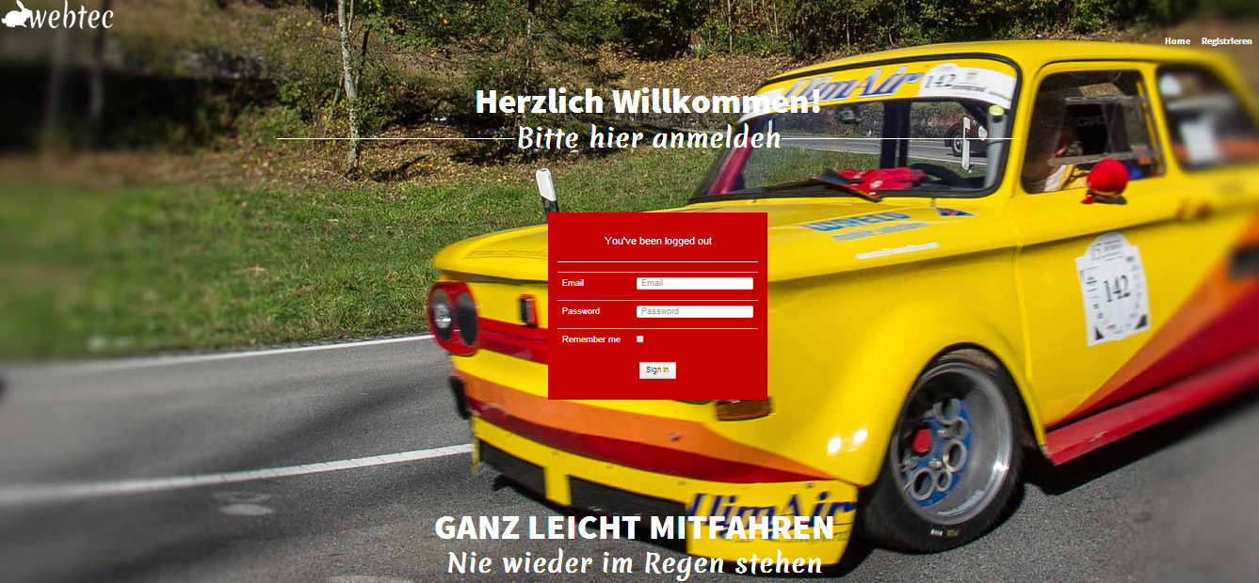
Live Demo

Slide 6
Fazit
Positive Aspekte:
Viele Aktuelle und unterschiedliche Technologien kennengelernt
relevante Kenntnisse für die Praxis erlernt
Zusammenarbeit der einzelnen Technologien
Negative Aspekte
lange Einarbeitungszeit
hoher Aufwand zur Lauffähigkeit
Kompatibilitätsprobleme unter Betriebssystemen

Slide 7
Fazit
Play Framework
Vorteile:
Komplett Paket
Hot Code reloading
Code direkt editierbar
Import in IDE
Nachteile:
Schwache Übersichtlichkeit
Kein debuggen
Läuft problematisch auf veralteter Peripherie

Slide 8

Herzlichen Dank
für Ihre Aufmerksamkeit

